Slide 1
DFS(Dreadth First Search)
깊이우선탐색
트리(Tree), 그래프(Graph)를 깊이를 우선으로 탐색하는 알고리즘
깊이를 우선 탐색하기에 답이 되는 경로가 여러개인 경우에도 최단경로임을 보장할 수 없다.
특정 위치에서 출발하여 모든 이웃하는 노드들을 탐색하여 해를 찾아 모든 노드들을 검사하는 무정보 탐색이다.
스택(Stack) 또는 재귀를 통해 구현 할 수 있다.
어떤 노드를 방문했었는지 여부를 반드시 검사 해야 한다.

Slide 2
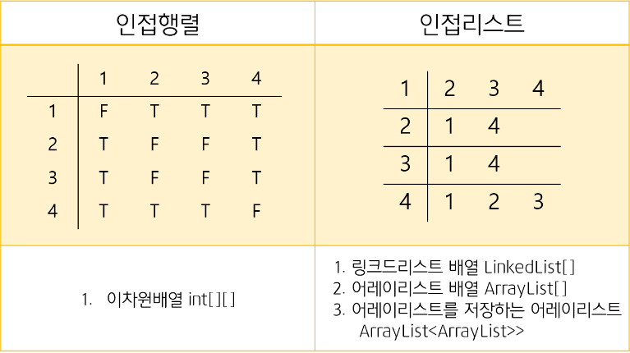
깊이우선탐색(DFS) 탐색 시간 복잡도
인접행렬: O(V^2)
인접리스트: O(V+E)

Slide 3
깊이우선탐색(DFS)
A
A 루트노드부터 탐색을 시작하는 경우
왼쪽부터 탐색을 시작하면
A→B→D→E→C→F→G 순으로 탐색하게 된다.
B
C
D
E
F
G

Slide 4
깊이우선탐색(DFS) vs 너비우선탐색(BFS)
A
DFS
스택(STACK)를 사용해 구현
탐색 순서: A→B→D→E→C→F→G
BFS
큐(QUEUE)를 사용해 구현
탐색 순서: A→B→C→D→E→F→G
B
C
D
E
F
G

Slide 5
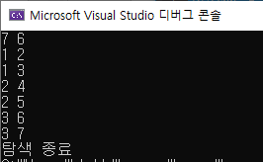
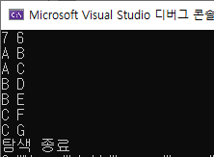
깊이우선탐색(DFS) 탐색 구현
재귀, 인접리스트로 구현
인접리스트를 사용하는 이유
실제 연결된 노드만 저장
모든 vector의 원소의 개수 합 = 간선의 개수
전체 노드 탐색 시 시간복잡도 O(E)
A
입력
정점 개수(V) 간선 개수(E)
연결할 두 정점을 간선 개수 만큼 입력 받는다.
B
C
D
E
F
G

Slide 6
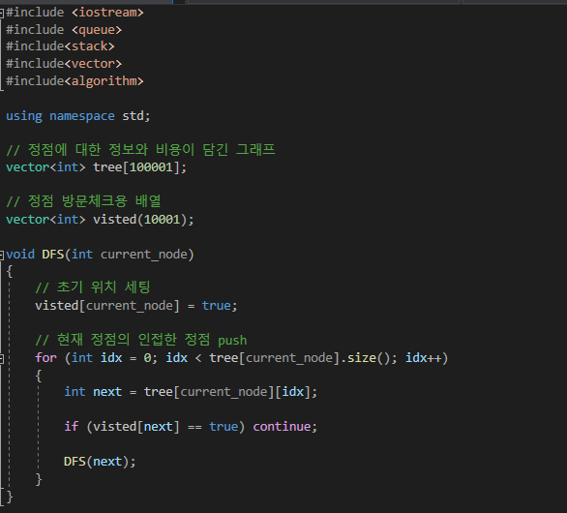
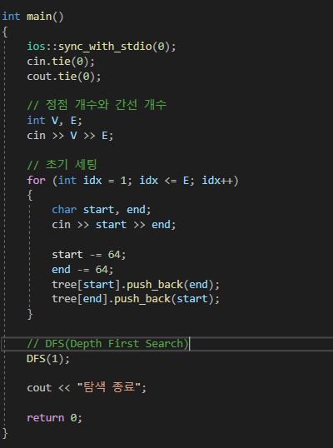
깊이우선탐색(DFS) 탐색 코드

